Slide 1
Encabezados y pies de página

Slide 2
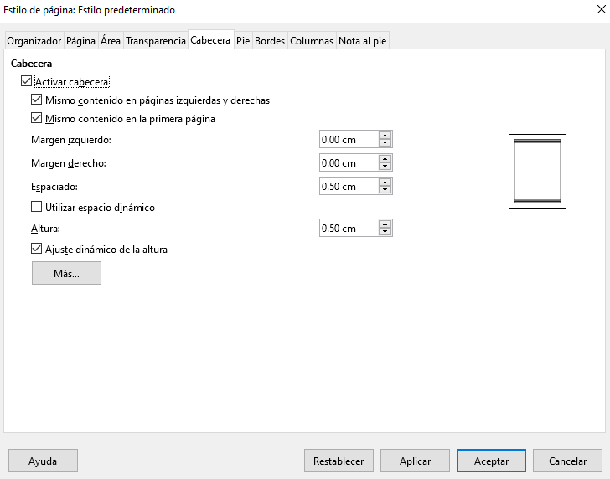
Encabezado de página
El Encabezado (o cabecera) de página es un área que se define en la zona superior de la página, en el espacio comprendido entre el borde del papel y el margen superior.
¿Cómo se aplica?
Para activar el encabezado de página desde el diálogo Estilo de página:
Seleccionar la pestaña Cabecera.
Activar la casilla de verificación Activar cabecera.

Slide 3
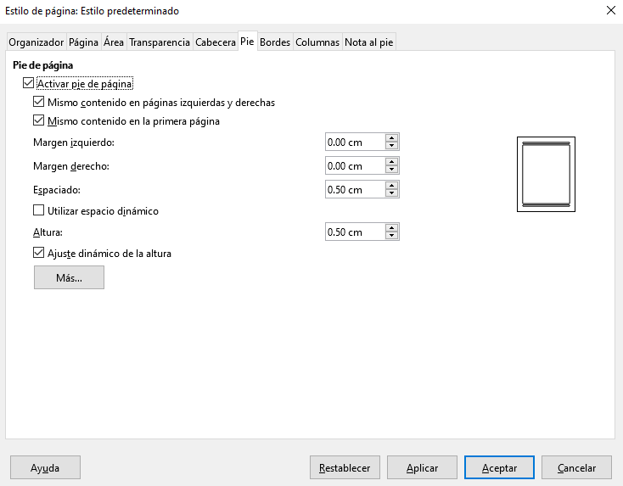
Pie de página
El Pie de página es un área que se define en la zona inferior de la página, en el espacio comprendido entre el borde inferior del papel y el margen inferior.
¿Cómo se aplica?
Para activar el pie de página desde el diálogo Estilo de página:
Seleccionar la pestaña Pie.
Activar la casilla de verificación Pie de página.
¿ Sabías qué ?
También se puede activar el encabezado y pie de página de otras maneras:
Desde el menú Insertar > Cabecera y pie.
Visualmente, apuntando con el cursor al área de la página correspondiente, haciendo clic y pulsando sobre la etiqueta que se mostrará

Slide 4
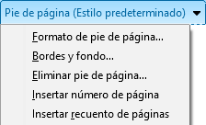
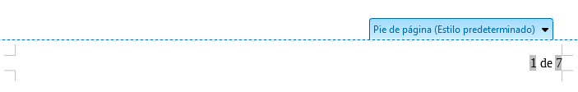
Insertar numeración
¿Cómo se aplica?
Insertar número de página: Insertará el número de página activa.
Insertar recuento de páginas: Insertará el número total de páginas.
¿ Sabías qué ?
El formato que se agregue en la sección del encabezado y pie se repetirá en todo el documento.

